Slide 1
～安全に利用しよう、スマホ・インターネット～
サポート詐欺に気をつけよう
徳島県高齢者向け消費者教育教材

Slide 2
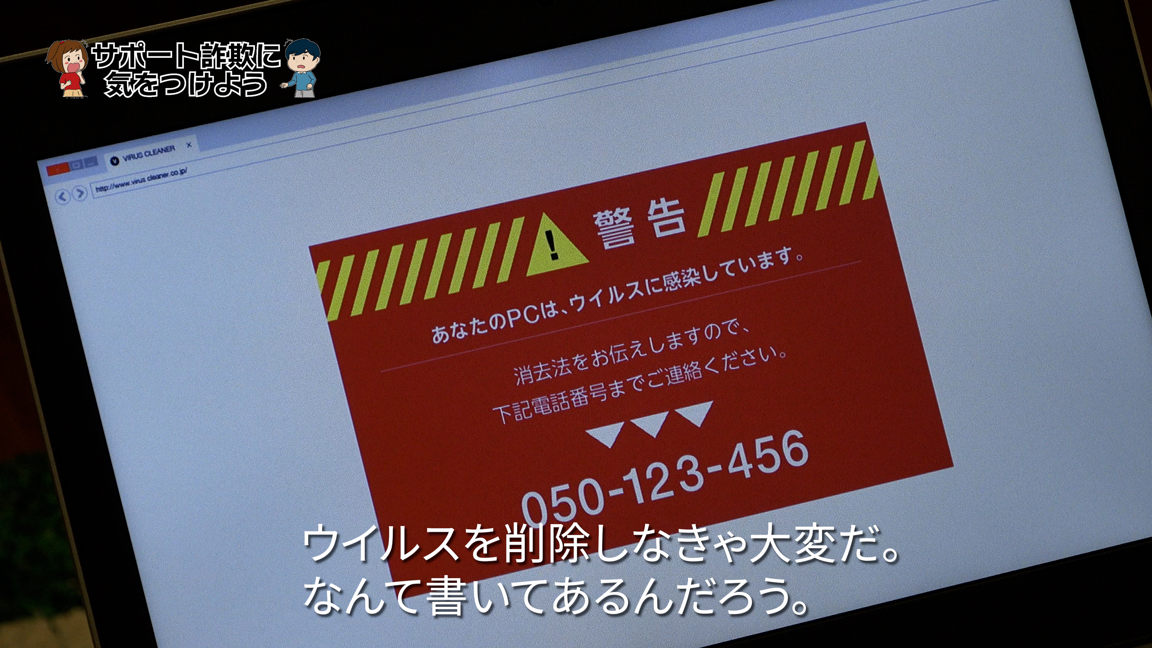
「PCがウイルスに感染しています」は、ウソ！
PCを使っていたら、いきなり
「ウイルスに感染しました」と
警告画面が！
これはウイルス感染を装い、
修理費⽤をだまし取ったり、
セキュリティソフトを売りつける
「サポート詐欺」です。
指⽰されるままパソコンを操作すると、
リモート(遠隔操作)⽤ソフトがダウンロードされ、
パソコンが相⼿にコントロールされてしまいます。

Slide 3
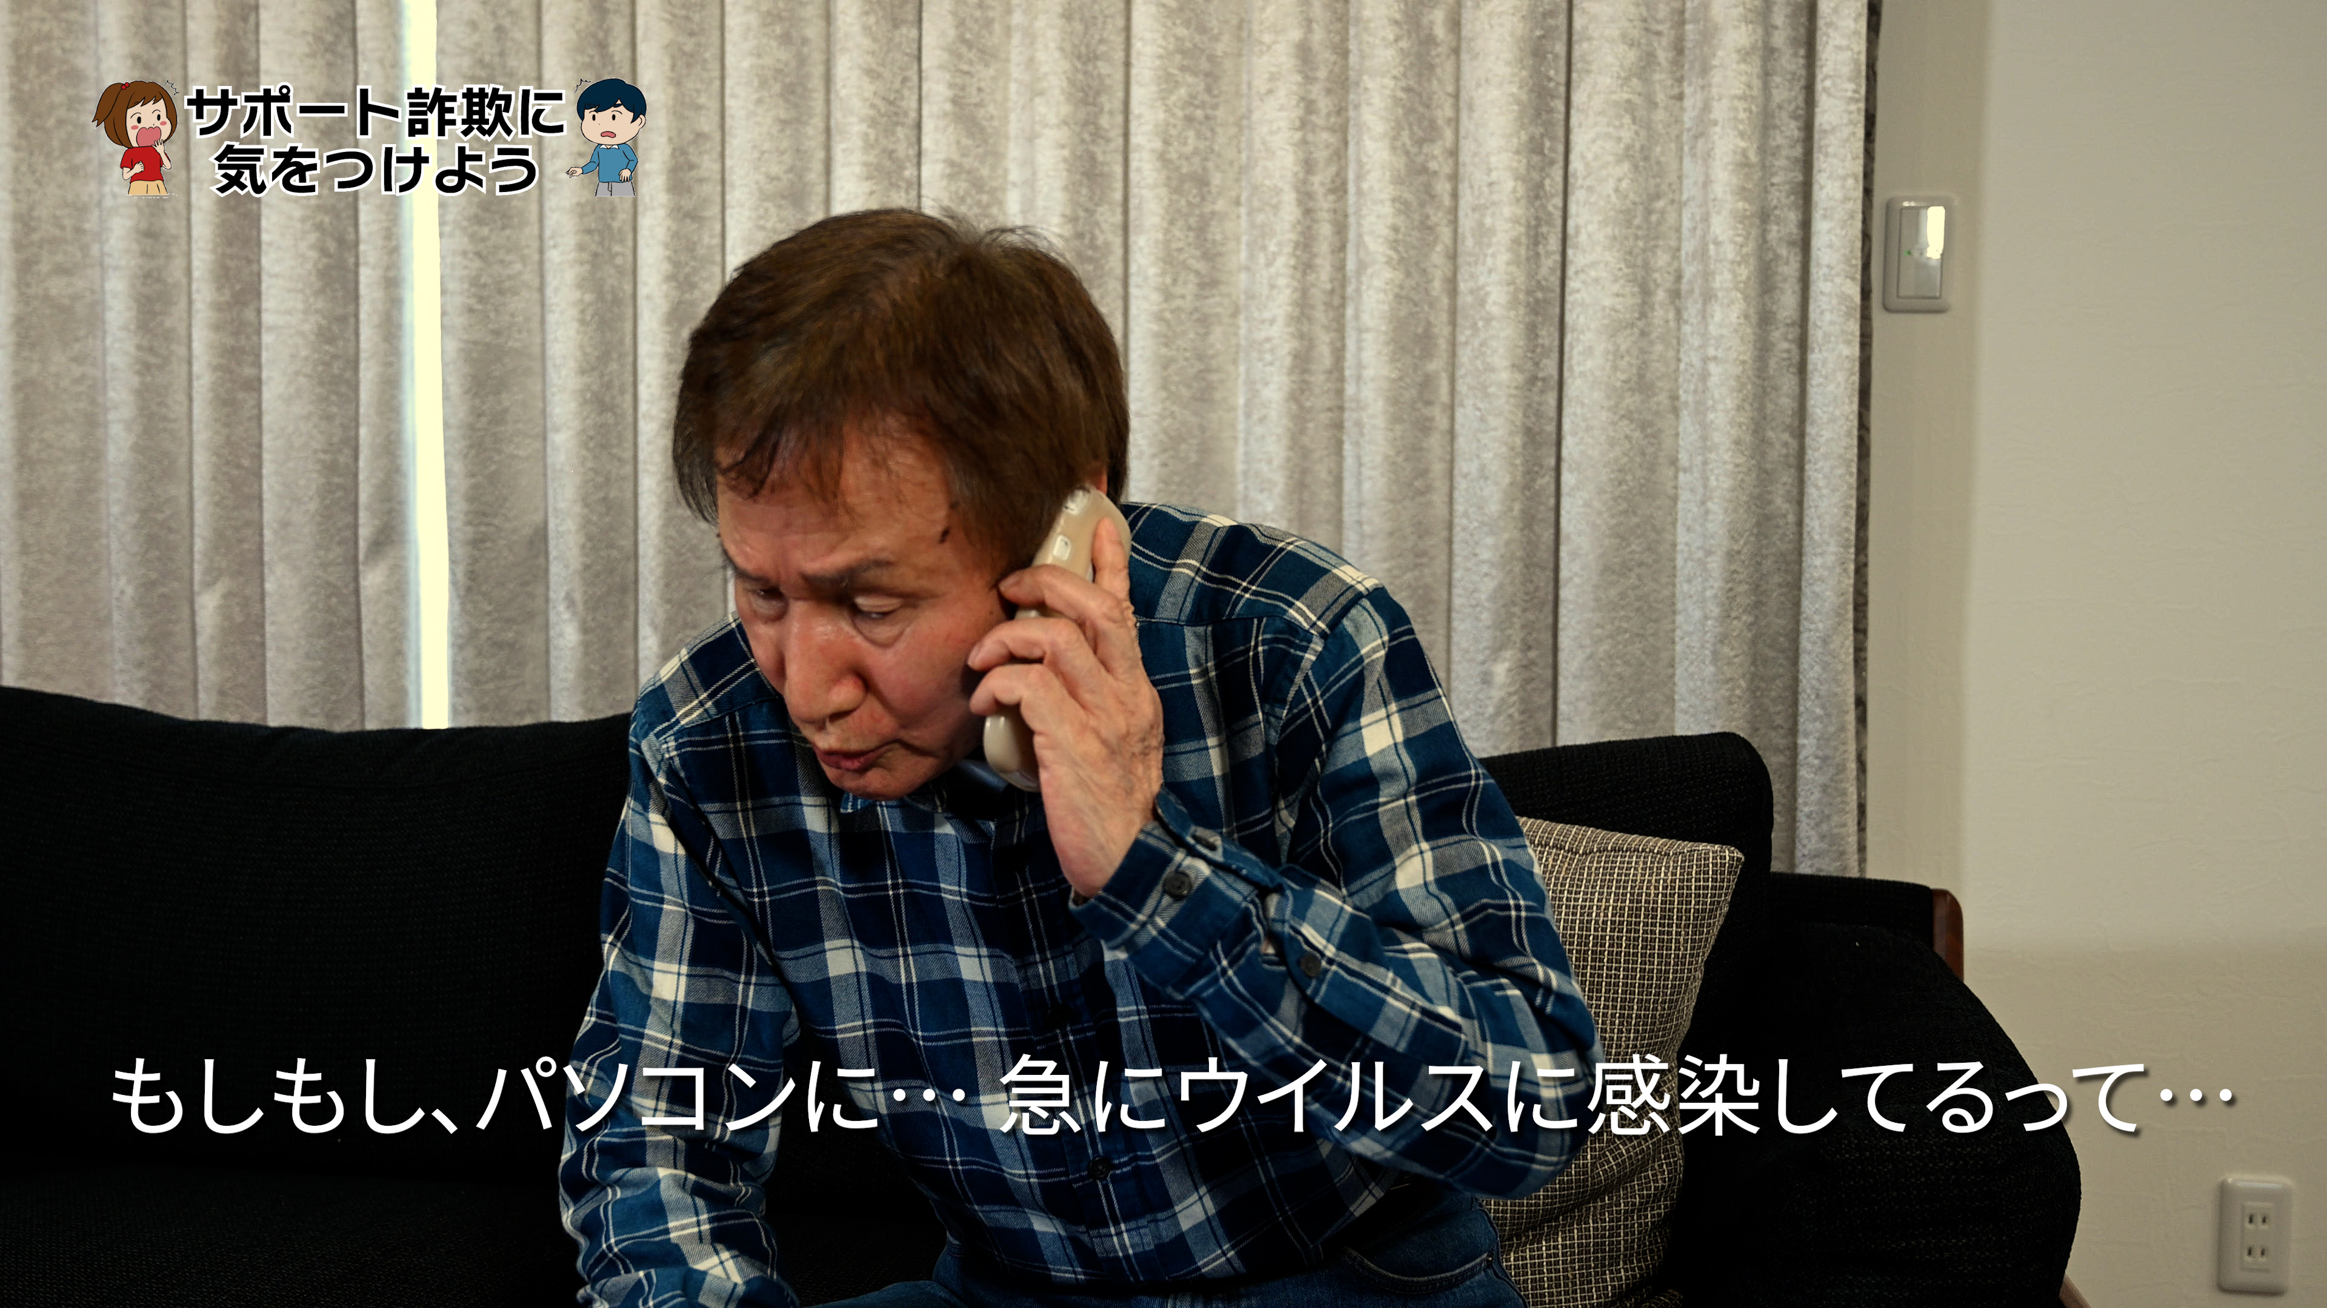
表示されている番号に電話をかけたら即アウト！
警告画面には連絡先として
電話番号が記載されていますが、電話をしてはいけません。
もし電話をかけると犯罪者間で「詐欺にかかりやすい人物」
としてあなたの電話番号が
共有され、次々と詐欺電話が
かかってくるおそれがあります。
表⽰されている電話番号には、絶対にかけない！

Slide 4
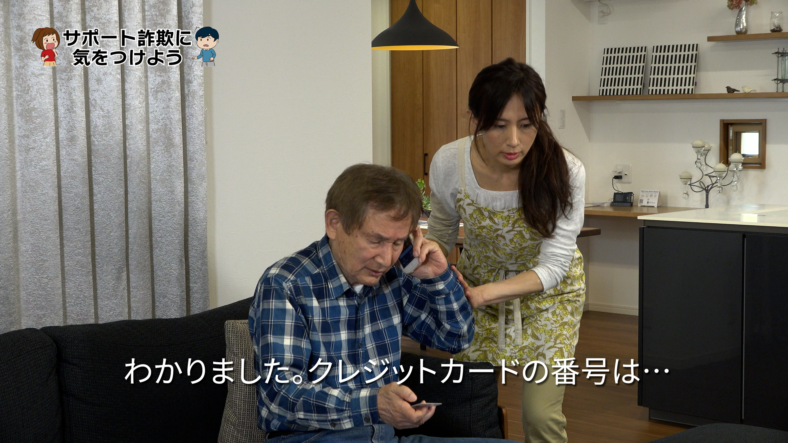
クレジットカード情報が、狙われています！
クレジットカード情報を
盗むことを⽬的にしている
サポート詐欺も増えています。
カード情報が盗まれると
悪用されるおそれがあるため、
教えてはいけません。
クレジットカード情報は、絶対に伝えないで！

Slide 5
相手にせずに、すぐに販売店や相談窓口に相談を
被害に遭ったら、即電話！
まずはパソコンを購⼊した販売店やメーカーのサポートセンターに
相談してみましょう。
もし不安になったり
被害に遭った場合は
消費者ホットライン や
警察相談ダイヤル に電話しましょう。
■消費者ホットライン
188
■警察相談ダイヤル
#9110

Slide 6
パソコンにウイルス感染の警告画面が！
あなたはどうすればよいですか？
①②③のうち、正しいと思うもの一つをお選びください。
①警告画面に書かれている電話番号に電話する。
②すぐ対応せず落ち着いて考え、販売店等に相談する。
③ネットで検索して、解決策を調べる。

Slide 7
回答
②すぐ対応せず落ち着いて考え、販売店等に相談する。
セキュリティソフトは
ＰＣへウイルスが侵入しそうになった時点ですぐに削除するため、
「感染した」という警告画面が表示されることはありません。
またネットで解決策を調べようとすると、
詐欺に引っかかる可能性があり、たいへん危険です。
「あなたのパソコンがウイルスに感染しました」という
警告画面は偽物です。
慌てて行動せずに、まずは落ち着きましょう。

Slide 8
制作 ：徳島県
アドバイザー：（公財）e－とくしま推進財団 シニアアドバイザー 籔内祥司
協力 ：徳島県警察本部生活安全企画課

